Slide 1

Bienvenue à l’atelier Initiation smartphone
Pour aller plus loin
Notes:
Pendant cet atelier, vous allez découvrir
les conseils les règles de sécurité essentielles, à appliquer quand on utilise Internet. . Êtes-vous prêts

Slide 2
Tout un programme !
1/ Les notifications et autorisations
2/ La sécurité
3/ Remplir des formulaires, créer des comptes, e-démarches
4/ Les mails, le retour | Agenda
5/ Du smartphone à l’ordinateur !
👉

Slide 3
Tout un programme !
🔍 Zoom sur la semaine dernière
🧐 Les formulaires
📜 Les e-démarches

Slide 4
Partons du début !
🧐 Avez-vous des questions sur ce que l’on a vu lors du dernier atelier?

Slide 5
📜 Comment remplir un formulaire en ligne?

Slide 6
📜 Remplir un formulaire en ligne
👉 Le formulaire est un imprimé physique ou sur Internet sur lequel figure une série de questions auxquelles vous devez répondre.

Slide 7

📜 Remplir un formulaire en ligne
Imaginez que vous souhaitiez acheter un billet de train : quelles sont les différences entre faire votre demande au guichet ou sur internet ?

Slide 8

📜 Remplir un formulaire en ligne
Imaginez que vous souhaitiez acheter un billet de train : quelles sont les différences entre faire votre demande au guichet ou sur internet ?

Slide 9

📜 Remplir un formulaire en ligne
Imaginez que vous souhaitiez acheter un billet de train : quelles sont les différences entre faire votre demande au guichet ou sur internet ?

Slide 10

📜 Remplir un formulaire en ligne
Imaginez que vous souhaitiez acheter un billet de train : quelles sont les différences entre faire votre demande au guichet ou sur internet ?

Slide 11
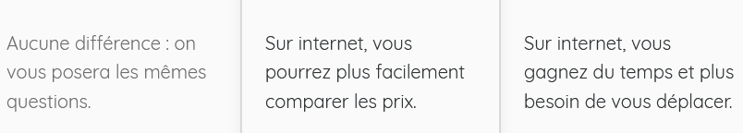
📜 Remplir un formulaire en ligne
Imaginez que vous souhaitiez acheter un billet de train : quelles sont les différences entre faire votre demande au guichet ou sur internet ?

Slide 12
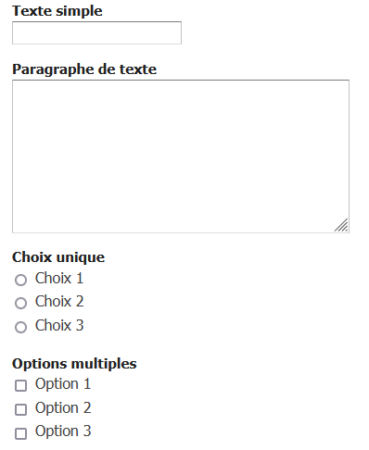
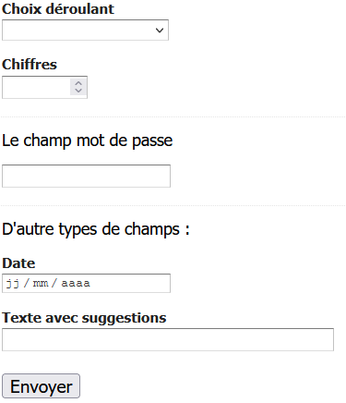
📜 Remplir un formulaire en ligne
Les différents champs de formulaires
💡 Quand vous les survolez avec votre souris, vous pouvez avoir des indices quand à ce que vous devez y renseigner !
L’astérisque indique que la question est obligatoire
*
En cliquant ici plusieurs réponses apparaissent
Permettent de changer les chiffres présents
**********
Ce que vous écrivez est masqué
Une seule réponse possible
Pour valider l’envoi de votre formulaire
💡 Si vous n’avez pas rempli tous les champs obligatoires, cela sera indiqué
Plusieurs réponses possibles

Slide 13
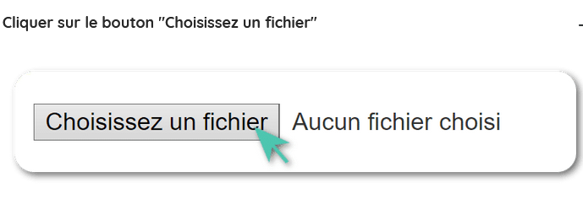
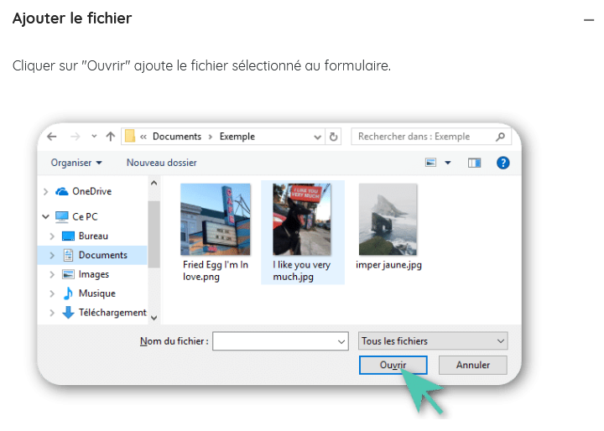
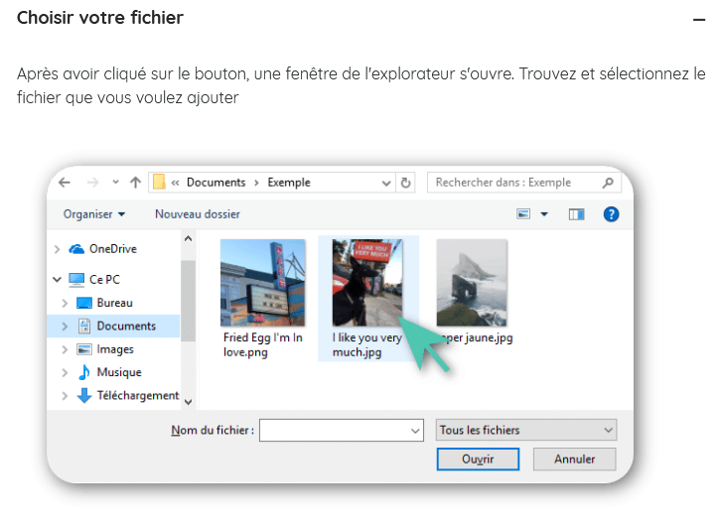
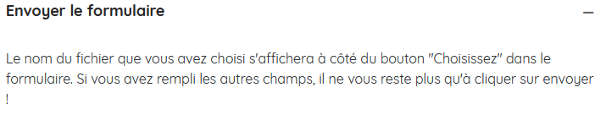
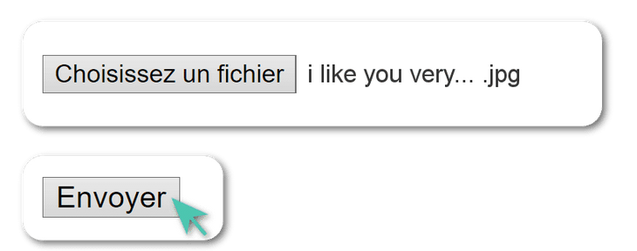
📜 Remplir un formulaire en ligne
🔍 Comment joindre un fichier dans un formulaire ?
1
1
1
3
1
2
1
Ciel.png
chien
montagne.png
4
1
Ciel.png
chien
montagne.png
1
Chien.jpg

Slide 14
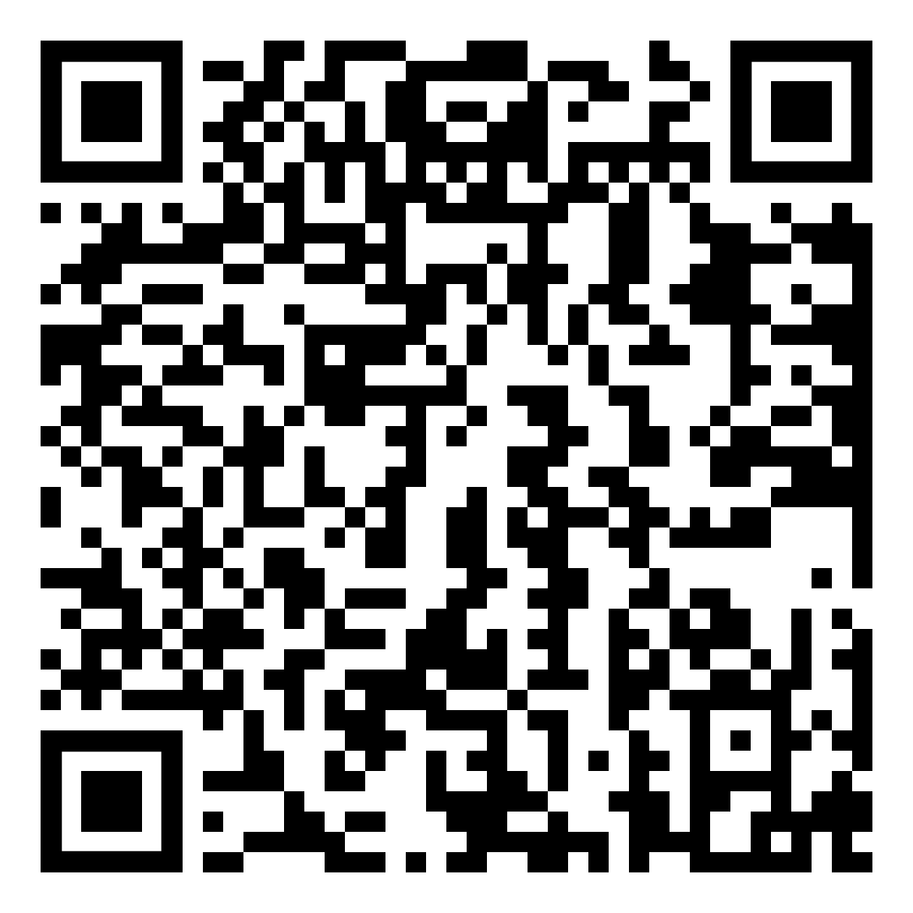
Manipulons !
Rendez vous à l’adresse suivante :
🌐 bit.ly/testformulaire

Slide 15
🔒 Formulaires et sécurité

Slide 16
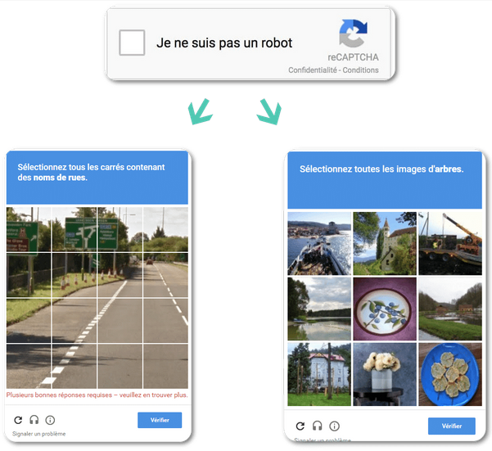

🔒 Formulaires et sécurité
Lorsque vous remplissez un formulaire, vous pouvez tomber sur ce type d’encadrés :
💡 Par mesures de sécurité, ces tests servent à vérifier que vous êtes une personne.
Lire du texte déformé ou analyser des images est encore difficile pour les programmes automatisés.

Slide 17
🔒 Formulaires et sécurité
💡Parfois en fin de formulaire, un site vous propose un service supplémentaire. Vous ne devez pas accepter obligatoirement.
👉 Par exemple, une newsletter est une série de mails envoyés régulièrement, contenant souvent des offres promotionnelles.
👉 Certains sites vous demanderont aussi s'ils peuvent "communiquer vos informations à des tiers".

Slide 18
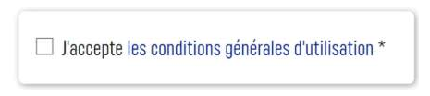
🔒 Formulaires et sécurité
🤔 Devez-vous cocher obligatoirement cette case avant d’envoyer le formulaire ?
Notes:
Dans un formulaire, il y aura parfois des conditions générales d'utilisation (CGU) ou conditions générales de vente (CGV). Il est très important de lire les conditions générales avant de les accepter.

Slide 19
🔒 Formulaires et sécurité
🤔 Devez-vous cocher obligatoirement cette case avant d’envoyer le formulaire ?
💡 Dans un formulaire, il y aura parfois des conditions générales d'utilisation (CGU) ou conditions générales de vente (CGV).
Il est très important de lire les conditions générales avant de les accepter.
Notes:
Dans un formulaire, il y aura parfois des conditions générales d'utilisation (CGU) ou conditions générales de vente (CGV). Il est très important de lire les conditions générales avant de les accepter.

Slide 20
📜 E-démarches

Slide 21

📜 Les e-démarches
Notes:
Dans un formulaire, il y aura parfois des conditions générales d'utilisation (CGU) ou conditions générales de vente (CGV). Il est très important de lire les conditions générales avant de les accepter.

Slide 22
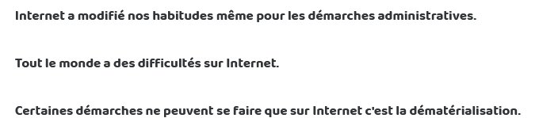
📜 Les e-démarches
1
2
3
Notes:
Dans un formulaire, il y aura parfois des conditions générales d'utilisation (CGU) ou conditions générales de vente (CGV). Il est très important de lire les conditions générales avant de les accepter.

Slide 23
📜 Les e-démarches
💡Pour simplifier vos démarches en ligne, vous pouvez installer les applications dédiées sur votre smartphone ou tablette :
👉 La Caf, Mes Démarches, Impôts, Ameli, Pôle emploi, Mon compte Formation…
Notes:
Dans un formulaire, il y aura parfois des conditions générales d'utilisation (CGU) ou conditions générales de vente (CGV). Il est très important de lire les conditions générales avant de les accepter.

Slide 24
📜 Les e-démarches
💡Pour mieux les retrouver organisez bien votre smartphone :
👉 Créer des dossiers pour mieux ranger vos applications (par thème par exemple)
Notes:
Dans un formulaire, il y aura parfois des conditions générales d'utilisation (CGU) ou conditions générales de vente (CGV). Il est très important de lire les conditions générales avant de les accepter.

Slide 25
📜 Les e-démarches
👉 Appuyer longuement sur une application
👉 La faire glisser sur une autre application
👉 Un dossier se crée
👉 Vous pouvez modifier le nom du dossier créé en cliquant dessus
👉Choisissez un nom explicite
Notes:
Dans un formulaire, il y aura parfois des conditions générales d'utilisation (CGU) ou conditions générales de vente (CGV). Il est très important de lire les conditions générales avant de les accepter.

Slide 26
📱 Manipulons !
👉 Créez un dossier dans votre smartphone
👉 Renommez le
👉 Rangez-y quelques applications
Notes:
Qu’est ce que c’est qu’un navigateur ?
Citez moi quelques exemples ?
🤔 Quels sont les signes pour reconnaître un site sécurisé ?
Qu’est ce qu’un moteur de recherche ?
Citez moi quelques exemples ?
Une bonne recherche, c’est comment ?
🧐 Comment faire une recherche efficace ?
🍪 Qu’est ce qu’un cookie ?

Slide 27
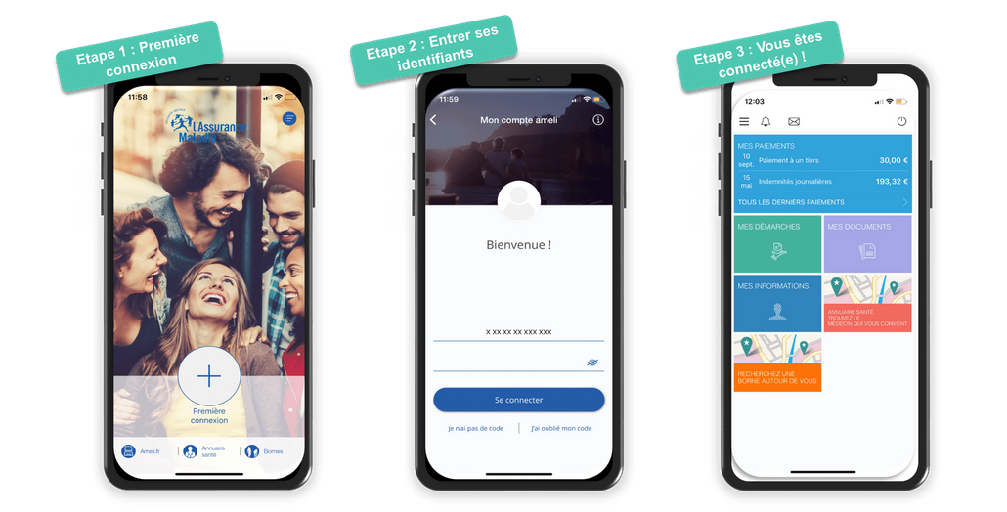
📜 Les e-démarches
💡 Pour chaque application de e-démarche, vous devrez rentrer votre identifiant et votre mot de passe.
Notes:
Dans un formulaire, il y aura parfois des conditions générales d'utilisation (CGU) ou conditions générales de vente (CGV). Il est très important de lire les conditions générales avant de les accepter.

Slide 28
📜 Les e-démarches
🔍 Renseignements sur les diverses e-démarches possibles
💡 Rdv vous sur le site miroir (fictif) des impôts pour apprendre à y naviguer facilement
💡 Retrouvez sur YouTube différents tutoriels pour vous aider dans vos démarches.
👉 bit.ly/impots-miroir
👉bit.ly/tutos-ameli
Notes:
Dans un formulaire, il y aura parfois des conditions générales d'utilisation (CGU) ou conditions générales de vente (CGV). Il est très important de lire les conditions générales avant de les accepter.

Slide 29
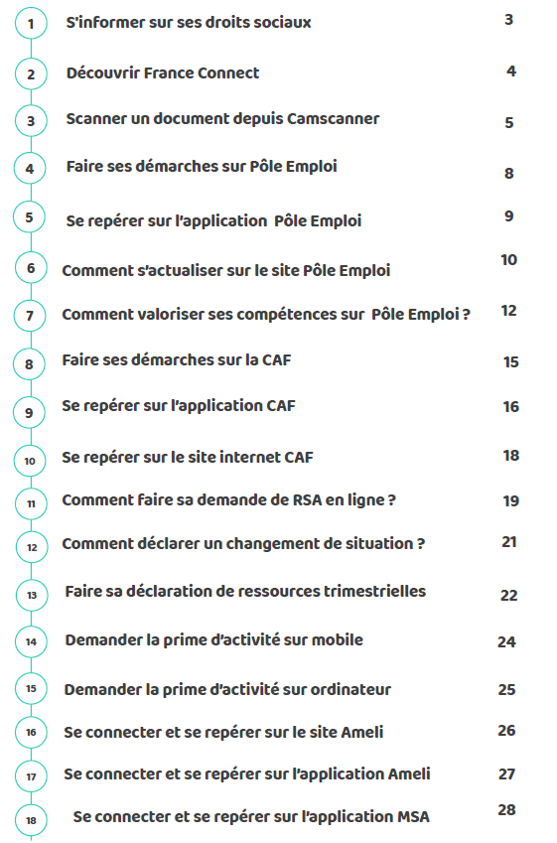

Slide 30
Synthèse
💡 Avez-vous des questions ?
Notes:
Qu’est ce que c’est qu’un navigateur ?
Citez moi quelques exemples ?
🤔 Quels sont les signes pour reconnaître un site sécurisé ?
Qu’est ce qu’un moteur de recherche ?
Citez moi quelques exemples ?
Une bonne recherche, c’est comment ?
🧐 Comment faire une recherche efficace ?
🍪 Qu’est ce qu’un cookie ?

Slide 31

MERCI
Et à très bientôt !
Cet atelier est inspiré de la formation proposée par WeTechCare sur

